Slide 1
基礎程式設計 II
RWD exercise

Slide 2
問題1
有6個彩色正方形方塊。顏色：red, green, yellow,, blue, black, #8FBC8F
缩放視窗時，視窗的尺寸會show在方塊的上方。右邊有 Restore all 按鈕
版面變化
在 960px 以上， 6個方塊排成一橫列
在 768 - 960 px之間， 6個方塊排成兩橫列
在 480 - 768px 之間， 6個方塊排成三橫列
在 480px 以下，12個方塊排成一直行
事件處理
用滑鼠按單個方塊，該方塊會加上實線外框
滑鼠移開之後，有框線的方塊就隱藏起來
按 Restore all 按鈕， 恢復原來的6個方塊。 （注意要維持原來的排列方式）

Slide 3
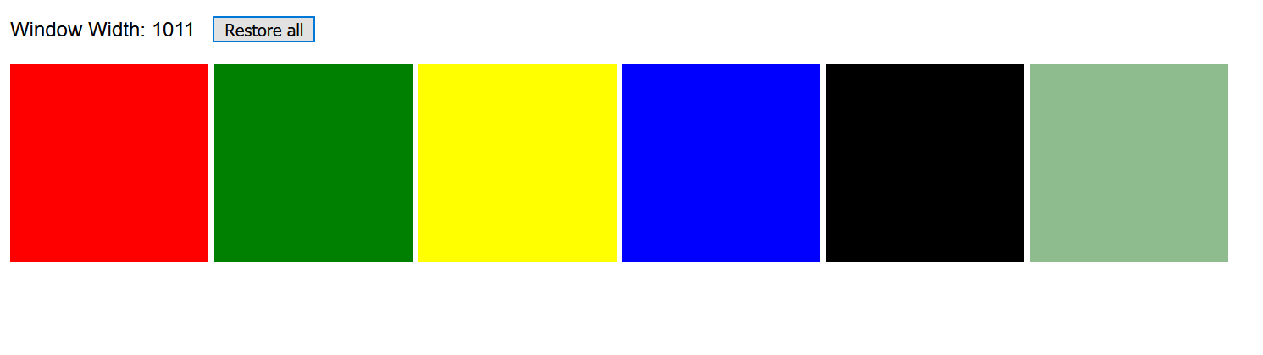
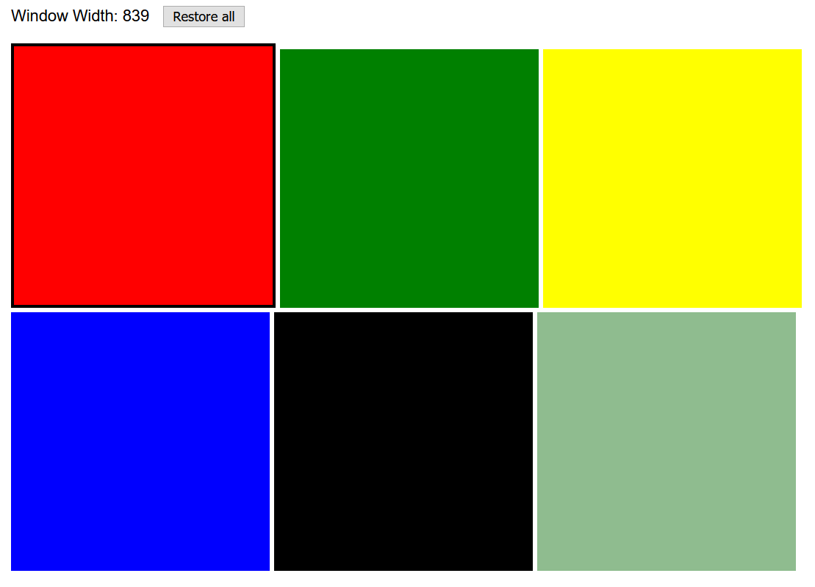

Slide 4
問題2
版面變化與問題1 一樣
6個方塊分成三組： (1，4)， (2， 5)， (3，6)
事件處理
用滑鼠按某個方塊，與該方塊同一組的方塊會加上實線外框
滑鼠移開之後，有框線的方塊就隱藏起來
按 Restore all 按鈕， 恢復原來的6個方塊。 （注意要維持原來的排列方式）

